Slide 1
Project Review
20200226
오서현

Slide 2
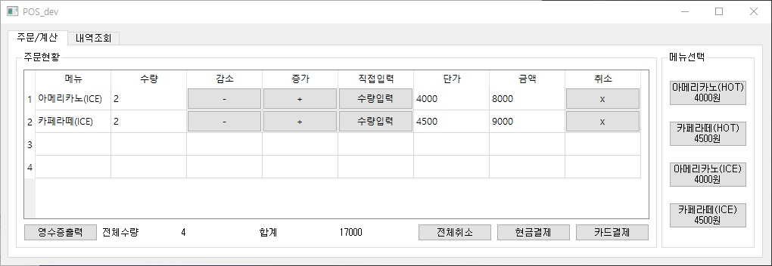
Project demo

Slide 3
구현된 기능: 주문/계산
메뉴별 수량 감소/증가/직접입력/취소(table)
주문현황에 중복 없이 담기(Cart), 취소/결제시 주문현황 clear
결제 완료시 dataframe 생성(Order)
결제 팝업(pay...), 종료 팝업(closeEvent), 영수증출력(printBill)

Slide 4
미구현 기능
주문/계산: 환불, 시재관리
주문결제내역 저장 및 조회: calendar?
매출집계:
GUI: 시계, statusbar

Slide 5
Project plan
~7주차: 주문결제내역 저장 및 조회(2nd Tab)
~9주차: 매출집계(3rd Tab)
~10주차: 데이터 외부 연동, exe

Slide 6
Q&A

